Slide 1
VOIX SUR IP
TCHAMKO MBUGUA LAGHOM CHABRELL 4GTEL

Slide 2
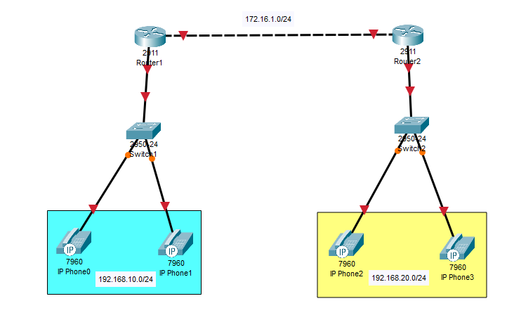
TOPOLOGIE

Slide 3
CONFIGURATION-AU NIVEAU DU SWITCH
Switch1(config)# vlan 10
Switch1(config-vlan)# name Voice
Switch1(config-vlan)#exit
Switch1(config)#int fa0/0
Switch1(config-if)#switchport mode access
Switch1(config-if)#switchport voice vlan 10
Switch1(config-if)#exit
Switch1(config)#int fa0/1
Switch1(config-if)#switchport mode access
Switch1(config-if)#switchport voice vlan 10
Switch1(config-if)#exit

Slide 4
CONFIGURATION-AU NIVEAU DU SWITCH
Switch1(config)# int fa0/2
Switch1(config-if)# switchport trunk encapsulation dot1q
Switch1(config-if)#switchport mode trunk
Switch1(config-if)#end
Switch1#copy run start

Slide 5
CONFIGURATION-AU NIVEAU DU SWITCH
Switch2(config)# vlan 20
Switch2(config-vlan)# name Voice
Switch2(config-vlan)#exit
Switch2(config)#int fa0/0
Switch2(config-if)#switchport mode access
Switch2(config-if)#switchport voice vlan 20
Switch2(config-if)#exit
Switch2(config)#int fa0/1
Switch2(config-if)#switchport mode access
Switch2(config-if)#switchport voice vlan 20
Switch2(config-if)#exit

Slide 6
CONFIGURATION-AU NIVEAU DU SWITCH
Switch2(config)# int fa0/2
Switch2(config-if)# switchport trunk encapsulation dot1q
Switch2(config-if)#switchport mode trunk
Switch2(config-if)#end
Switch2#copy run start

Slide 7
CONFIGURATION-AU NIVEAU DU ROUTEUR
Router1(config)#int fa0/0
Router1(config-if)#no sh
Router1(config-if)#int fa0/0.10
Router1(config-subif)#encapsulatio dot1q 10
Router1(config-subif)#ip address 192.168.10.1 255.255.255.0
Router1(config-subif)#no sh
Router1(config-subif)#exit
Router1(config)#int fa0/1 (interface relier au deuxième router)
Router1(config-if)#ip address 172.16.1.1 255.255.255.0
Router1(config-if)#no sh

Slide 8
CONFIGURATION-AU NIVEAU DU ROUTEUR
Router2(config)#int fa0/0
Router2(config-if)#no sh
Router2(config-if)#int fa0/0.20
Router2(config-subif)#encapsulatio dot1q 20
Router2(config-subif)#ip address 192.168.20.1 255.255.255.0
Router2(config-subif)#no sh
Router2(config-subif)#exit
Router2(config)#int fa0/1 (interface relier au deuxième router)
Router2(config-if)#ip address 172.16.1.2 255.255.255.0
Router2(config-if)#no sh

Slide 9
CONFIGURATION-AU NIVEAU DU ROUTEUR
DHCP
Router1(config)#ip dhcp excluded-address 192.168.10.1 192.168.10.9
Router1(config)#ip dhcp pool Voice
Router1(dhcp-config)# network 192.168.10.0 255.255.255.0
Router1(dhcp-config)# default-router 192.168.10.1
Router1(dhcp-config)#option 150 ip 192.168.10.1
Router1(dhcp-config)#dns-server 8.8.8.8
Router1(dhcp-config)#end
Router1#copy run start

Slide 10
CONFIGURATION-AU NIVEAU DU ROUTEUR
DHCP
Router2(config)#ip dhcp excluded-address 192.168.20.1 192.168.10.9
Router2(config)#ip dhcp pool Voice
Router2(dhcp-config)# network 192.168.20.0 255.255.255.0
Router2(dhcp-config)# default-router 192.168.20.1
Router2(dhcp-config)#option 150 ip 192.168.20.1
Router2(dhcp-config)#dns-server 8.8.8.8
Router2(dhcp-config)#end
Router2#copy run start

Slide 11
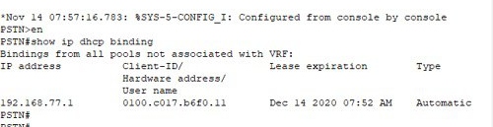
REMARQUE
Pour mener a bien le projet il faut configurer l’heure au niveau du routeur et du switch
Il faut d’abord ce rassurer que les téléphones ont bien reçues leur address IP en tapant : Router#sh ip dhcp binding
Exemple de résultat :

Slide 12
REMARQUE
Une fois fait, configurer l’heure avec la commande (sur le switch et le router) :
Router# clock set heure:minute:secondes jour mois(en anglais) année
Switch# clock set heure:minute:secondes jour mois(en anglais) année
Exemple : Router# clock set 15:15:50 16 apr 2024
Vérification de l’heure :
- Router#sh clock
- Switch#sh clock

Slide 13
CONFIGURATION-AU NIVEAU DU ROUTEUR
Telephony-service
Router1(config)#telephony-service
Router1(config-telephony)#max-dn 2
Router1(config-telephony)#max-ephones 2
Router1(config-telephony)#ip source-address 192.168.10.1 port 2000
Router1(config-telephony)#create cnf-files
Router1(config)#ephone-dn 1
Router1(config-ephone-dn)#number 1010
Router1(config-ephone-dn)#name …..
Router1(config-ephone-dn)#exit

Slide 14
CONFIGURATION-AU NIVEAU DU ROUTEUR
Router1(config)#ephone-dn 2
Router1(config-ephone-dn)#number 1020
Router1(config-ephone-dn)#name …..
Router1(config-ephone-dn)#exit
Router1(config)#ephone 1
Router1(config)#mac-address ( téléphone 1 )
Router1(config)#type 7960
Router1(config)#button 1:1

Slide 15
CONFIGURATION-AU NIVEAU DU ROUTEUR
Router1(config)#ephone 2
Router1(config)#mac-address (téléphone 2 )
Router1(config)#type 7960
Router1(config)#button 1:2

Slide 16
CONFIGURATION-AU NIVEAU DU ROUTEUR
Telephony-service
Router2(config)#telephony-service
Router2(config-telephony)#max-dn 2
Router2(config-telephony)#max-ephones 2
Router2(config-telephony)#ip source-address 192.168.20.1 port 2000
Router2(config-telephony)#create cnf-files
Router2(config)#ephone-dn 1
Router2(config-ephone-dn)#number 2010
Router2(config-ephone-dn)#name …..
Router2(config-ephone-dn)#exit

Slide 17
CONFIGURATION-AU NIVEAU DU ROUTEUR
Router2(config)#ephone-dn 2
Router2(config-ephone-dn)#number 2020
Router2(config-ephone-dn)#name …..
Router2(config-ephone-dn)#exit
Router2(config)#ephone 1
Router2(config)#mac-address (téléphone 3)
Router2(config)#type 7960
Router2(config)#button 1:1

Slide 18
CONFIGURATION-AU NIVEAU DU ROUTEUR
Router2(config)#ephone 2
Router2(config)#mac-address (téléphone 4)
Router2(config)#type 7960
Router2(config)#button 1:2

Slide 19
CONFIGURATION-AU NIVEAU DU ROUTEUR
Route
Router1(config)#ip route 192.168.20.0 255.255.255.0 172.16.1.2
Router1(config)#dial-peer voice 1 voip
Router1(config)#session target ipv4:192.168.20.1
Router1(config)#destination target 2…
Router1(config)#end
Router1#copy run start

Slide 20
CONFIGURATION-AU NIVEAU DU ROUTEUR
Route
Router2(config)#ip route 192.168.10.0 255.255.255.0 172.16.1.1
Router2(config)#dial-peer voice 1 voip
Router2(config)#session target ipv4:192.168.10.1
Router2(config)#destination target 1…
Router2(config)#end
Router2#copy run start

Slide 21
END

